Slide 1
异常、日志技术、阶段项目

Slide 2
今天同学们需要学会什么
异常
日志技术
阶段项目
程序在编译阶段、或者运行时可能出现错误。
系统在开发测试阶段或者上线后可能会出bug？这些bug是不是需要记录下来，方便根据记录信息修正bug。
之前学了很多面向对象语法，还学习了很多集合，这些东西在项目开发中用的很多，很重要。

Slide 3
异常
异常概述、体系
常见运行时异常
常见编译时异常
异常的默认处理流程
编译时异常的处理机制
运行时异常的处理机制
异常处理使代码更稳健的案例
自定义异常
日志技术
阶段项目

Slide 4
什么是异常？
异常是程序在“编译”或者“执行”的过程中可能出现的问题，注意：语法错误不算在异常体系中。
比如:数组索引越界、空指针异常、 日期格式化异常，等…
为什么要学习异常?
异常一旦出现了，如果没有提前处理，程序就会退出JVM虚拟机而终止.
研究异常并且避免异常，然后提前处理异常，体现的是程序的安全, 健壮性。
Notes:
抛出问题之后，带着学生看代码异常信息，空指针，数组索引越界，日期解析异常。再创建一个长度过大的数组，让程序报error
引出异常体系。

Slide 5
异常体系
Throwable
Error
Exception
RuntimeException及其子类
除RuntimeException之外所有的异常
Error：
系统级别问题、JVM退出等，代码无法控制。
Exception：java.lang包下，称为异常类，它表示程序本身可以处理的问题
RuntimeException及其子类：运行时异常，编译阶段不会报错。 (空指针异常，数组索引越界异常)
除RuntimeException之外所有的异常：编译时异常，编译期必须处理的，否则程序不能通过编译。 (日期格式化异常)。

Slide 6
编译时异常和运行时异常
Java文件
Javac.exe
编译时异常，是在编译成class文件时必须要处理的异常，也称之为受检异常
字节码文件
运行时异常，在编译成class文件不需要处理，在运行字节码文件时可能出现的异常。
Java.exe
运行结果
简单来说：
编译时异常就是在编译的时候出现的异常，
运行时异常就是在运行时出现的异常。

Slide 7
异常是什么？
异常是代码在编译或者执行的过程中可能出现的错误。
异常分为几类？
编译时异常、运行时异常。
编译时异常：没有继承RuntimeExcpetion的异常，编译阶段就会出错。
运行时异常：继承自RuntimeException的异常或其子类，编译阶段不报错，运行可能报错。
学习异常的目的？
避免异常的出现，同时处理可能出现的异常，让代码更稳健。

Slide 8
异常
异常概述、体系
常见运行时异常
常见编译时异常
异常的默认处理流程
编译时异常的处理机制
运行时异常的处理机制
异常处理使代码更稳健的案例
自定义异常
日志技术
阶段项目

Slide 9

运行时异常
直接继承自RuntimeException或者其子类，编译阶段不会报错，运行时可能出现的错误。
运行时异常示例
数组索引越界异常: ArrayIndexOutOfBoundsException
空指针异常 : NullPointerException，直接输出没有问题，但是调用空指针的变量的功能就会报错。
数学操作异常：ArithmeticException
类型转换异常：ClassCastException
数字转换异常： NumberFormatException
运行时异常：一般是程序员业务没有考虑好或者是编程逻辑不严谨引起的程序错误，
自己的水平有问题！

Slide 10
运行时异常的特点
运行时异常：继承自RuntimeException的异常或者其子类，
编译阶段不报错,运行可能报错。

Slide 11
异常
异常概述、体系
常见运行时异常
常见编译时异常
异常的默认处理流程
编译时异常的处理机制
运行时异常的处理机制
异常处理使代码更稳健的案例
自定义异常
日志技术
阶段项目

Slide 12
编译时异常
不是RuntimeException或者其子类的异常，编译阶就报错，必须处理，否则代码不通过。
编译时异常示例
String date = "2015-01-12 10:23:21"; SimpleDateFormat sdf = new SimpleDateFormat("yyyy-MM-dd HH:mm:ss"); Date d = sdf.parse(date); System.out.println(d);
日期解析异常：ParseException
编译时异常的作用是什么：
是担心程序员的技术不行，在编译阶段就爆出一个错误, 目的在于提醒不要出错!
编译时异常是可遇不可求。遇到了就遇到了呗。

Slide 13
编译时异常的特点
编译时异常：继承自Exception的异常或者其子类
编译阶段报错，必须处理，否则代码不通过。

Slide 14
异常
异常概述、体系
常见运行时异常
常见编译时异常
异常的默认处理流程
编译时异常的处理机制
运行时异常的处理机制
异常处理使代码更稳健的案例
自定义异常
日志技术
阶段项目

Slide 15
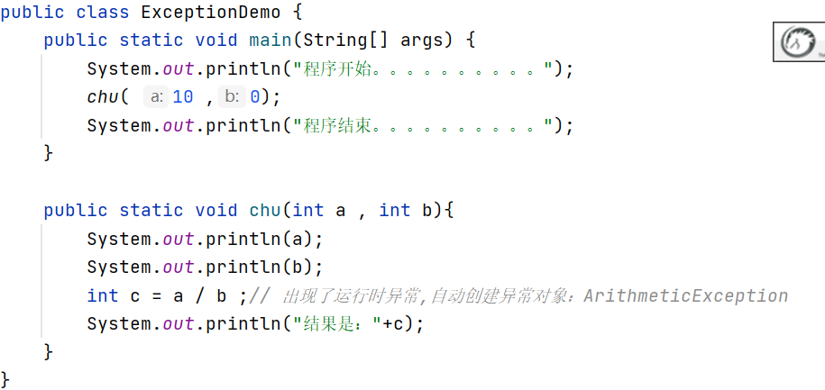
默认会在出现异常的代码那里自动的创建一个异常对象：ArithmeticException。
异常会从方法中出现的点这里抛出给调用者，调用者最终抛出给JVM虚拟机。
虚拟机接收到异常对象后，先在控制台直接输出异常栈信息数据。
直接从当前执行的异常点干掉当前程序。
后续代码没有机会执行了，因为程序已经死亡。
Notes:
1，关于JVM的默认处理方案，我们先到代码中演示，再回来总结。
2，如果出现了异常，那么虚拟机在这里就new了一个异常，抛给了调用者main方法，继续抛给调用者，由虚拟机处理。

Slide 16
默认异常处理机制。
默认的异常处理机制并不好，一旦真的出现异常，程序立即死亡！

Slide 17
异常
异常概述、体系
常见运行时异常
常见编译时异常
异常的默认处理流程
编译时异常的处理机制
运行时异常的处理机制
异常处理使代码更稳健的案例
自定义异常
日志技术
阶段项目

Slide 18
编译时异常是编译阶段就出错的，所以必须处理，否则代码根本无法通过
编译时异常的处理形式有三种：
出现异常直接抛出去给调用者，调用者也继续抛出去。
出现异常自己捕获处理，不麻烦别人。
前两者结合，出现异常直接抛出去给调用者，调用者捕获处理。
Notes:
写两个方法举例

Slide 19
异常处理方式1 —— throws
throws：用在方法上，可以将方法内部出现的异常抛出去给本方法的调用者处理。
这种方式并不好，发生异常的方法自己不处理异常，如果异常最终抛出去给虚拟机将引起程序死亡。
抛出异常格式：
方法 throws 异常1 ，异常2 ，异常3 ..{ }
规范做法：
方法 throws Exception{ }
代表可以抛出一切异常，
Notes:
写两个方法举例

Slide 20
异常处理方式2 —— try…catch…
监视捕获异常，用在方法内部，可以将方法内部出现的异常直接捕获处理。
这种方式还可以，发生异常的方法自己独立完成异常的处理，程序可以继续往下执行。
格式：
建议格式：
try{ // 监视可能出现异常的代码！ }catch(异常类型1 变量){ // 处理异常 }catch(异常类型2 变量){ // 处理异常 }...
try{ // 可能出现异常的代码！ }catch (Exception e){ e.printStackTrace(); // 直接打印异常栈信息 }
Exception可以捕获处理一切异常类型！
Notes:
关于异常的处理方案，我们先学习try…catch，而针对try…catch的处理方案，我们来学习格式，针对格式给出了一个范例，
然后我们到代码中去演示一下，回来总结，我们自己处理和JVM默认处理的区别

Slide 21
异常处理方式3 —— 前两者结合
方法直接将异通过throws抛出去给调用者
调用者收到异常后直接捕获处理。
Notes:
关于异常的处理方案，我们先学习try…catch，而针对try…catch的处理方案，我们来学习格式，针对格式给出了一个范例，
然后我们到代码中去演示一下，回来总结，我们自己处理和JVM默认处理的区别

Slide 22
1、异常处理的总结
在开发中按照规范来说第三种方式是最好的：底层的异常抛出去给最外层，最外层集中捕获处理。
实际应用中，只要代码能够编译通过，并且功能能完成，那么每一种异常处理方式似乎也都是可以的。

Slide 23
异常
异常概述、体系
常见运行时异常
常见编译时异常
异常的默认处理流程
编译时异常的处理机制
运行时异常的处理机制
异常处理使代码更稳健的案例
自定义异常
日志技术
阶段项目

Slide 24
运行时异常的处理形式
运行时异常编译阶段不会出错，是运行时才可能出错的，所以编译阶段不处理也可以。
按照规范建议还是处理：建议在最外层调用处集中捕获处理即可。
Notes:
写两个方法举例

Slide 25
异常
异常概述、体系
常见运行时异常
常见编译时异常
异常的默认处理流程
编译时异常的处理机制
运行时异常的处理机制
异常处理使代码更稳健的案例
自定义异常
日志技术
阶段项目

Slide 26
异常处理使代码更稳健的案例
需求
键盘录入一个合理的价格为止（必须是数值）。
分析
定义一个死循环，让用户不断的输入价格。
Notes:
复制图片，其实做读写数据操作

Slide 27
异常
异常概述、体系
常见运行时异常
常见编译时异常
异常的默认处理流程
编译时异常的处理机制
运行时异常的处理机制
异常处理使代码更稳健的案例
自定义异常
日志技术
阶段项目

Slide 28
自定义异常的必要？
Java无法为这个世界上全部的问题提供异常类。
如果企业想通过异常的方式来管理自己的某个业务问题，就需要自定义异常类了。
自定义异常的好处：
可以使用异常的机制管理业务问题，如提醒程序员注意。
同时一旦出现bug，可以用异常的形式清晰的指出出错的地方。
Notes:
复制图片，其实做读写数据操作

Slide 29
自定义异常的分类
1、自定义编译时异常
定义一个异常类继承Exception.
重写构造器。
在出现异常的地方用throw new 自定义对象抛出，
作用：编译时异常是编译阶段就报错，提醒更加强烈，一定需要处理！！
2、自定义运行时异常
定义一个异常类继承RuntimeException.
重写构造器。
在出现异常的地方用throw new 自定义对象抛出!
作用：提醒不强烈，编译阶段不报错！！运行时才可能出现！！
Notes:
复制图片，其实做读写数据操作

Slide 30
1、自定义编译时异常
定义一个异常类继承Exception.
重写构造器。
在出现异常的地方用throw new 自定义对象抛出，
作用：编译时异常是编译阶段就报错，提醒更加强烈，一定需要处理！！
2、自定义运行时异常
定义一个异常类继承RuntimeException.
重写构造器。
在出现异常的地方用throw new 自定义对象抛出!
作用：提醒不强烈，编译阶段不报错！！运行时才可能出现！！

Slide 31
异常
日志技术
日志是什么
日志技术体系、Logback概述
Logback快速入门
Logback配置详解-输出位置、格式设置
Logback配置详解-日志级别设置
阶段项目实战

Slide 32



希望系统能记住某些数据是被谁操作的，比如被谁删除了？
想分析用户浏览系统的具体情况，以便挖掘用户的具体喜好？
当系统在开发或者上线后出现了bug，崩溃了，该通过什么去分析、定位bug？
用来记录程序运行过程中的信息，并可以进行永久存储。好比生活中的日记，可以记录你生活的点点滴滴。

Slide 33


目前记录日志的方案
输出语句的弊端
Scanner sc = new Scanner(System.in); System.out.println("请输入一个整数"); String number = sc.nextLine(); try { int result = Integer.parseInt(number); System.out.println("输入的数字为" + result); } catch (NumberFormatException e) { System.out.println("输入的数字有误，请输入一个整数"); }
信息展示在控制台
不能方便的将其记录到其他的位置（文件，数据库）
想取消记录的信息需要修改代码才可以完成
Notes:
通过主界面，引导到项目展示，项目在idea中准备好，先说由几个java文件组成，在简单说说这两个文件中干了什么。然后展示

Slide 34
日志技术应该具备哪些特点和优势
可以将系统执行的信息，方便的记录到指定的位置（控制台、文件中、数据库中）。
可以随时以开关的形式控制是日志的记录和取消，无需侵入到源代码中去进行修改。
Notes:
通过主界面，引导到项目展示，项目在idea中准备好，先说由几个java文件组成，在简单说说这两个文件中干了什么。然后展示

Slide 35
什么是日志？
用来记录程序运行过程中的信息，并可以进行永久存储。
2. 输出语句存在的问题，日志技术应该具备哪些特点和优势？
 | 输出语句 | 日志技术
输出位置 | 输出到控制台 | 可以将日志信息写入到文件或者数据库中
取消日志 | 需要修改代码，灵活性比较差 | 不需要修改代码，灵活性比较好
多线程 | 性能较差 | 性能较好

Slide 36
异常
日志技术
日志是什么
日志技术体系、Logback概述
Logback快速入门
Logback配置详解-输出位置、格式设置
Logback配置详解-日志级别设置
阶段项目实战

Slide 37

日志体系结构
日志实现框架
Log4j
日志接口
Commons Logging
JUL（java.util.loggiing）
简称：JCL
Logback
Simple Logging Facade for Java
其他实现
简称：slf4j
日志接口：一些规范，提供给日志的实现框架设计的标准。
日志框架：牛人或者第三方公司已经做好的实现代码，后来者直接可以拿去使用。
注意：因为对Commons Logging接口不满意，有人就搞了SLF4J。因为对Log4j的性能不满意，有人就搞了Logback，Logback是基于slf4j的日志规范实现的框架。
Notes:
通过主界面，引导到项目展示，项目在idea中准备好，先说由几个java文件组成，在简单说说这两个文件中干了什么。然后展示

Slide 38
Logback日志框架
官方网站：
https://logback.qos.ch/index.html
Logback日志框架分为以下模块：
logback-core： 该模块为其他两个模块提供基础代码。 （必须有）
logback-classic：完整实现了slf4j API的模块。（必须有）
logback-access 模块与 Tomcat 和 Jetty 等 Servlet 容器集成，以提供 HTTP 访问日志功能（可选模块，以后接触）
想使用Logback日志框架，至少需要在项目中整合如下三个模块：
slf4j-api：日志接口
logback-core：基础模块
logback-classic：功能模块，它完整实现了slf4j API
Notes:
通过主界面，引导到项目展示，项目在idea中准备好，先说由几个java文件组成，在简单说说这两个文件中干了什么。然后展示

Slide 39
日志接口是什么，常见的有几种形式。
日志接口大多是一些规范，用来约束日志实现框架的设计。
Commons Logging、Simple Logging Facade for Java（slf4j）
常见的日志实现框架有哪些？
Log4J、Logback(我们重点学习的，其他的都大同小异)。
Logback是基于slf4j日志接口实现的日志框架。
使用Logback至少需要使用哪几个模块，各自的作用是什么？
slf4j-api：日志接口
logback-core：基础模块
logback-classic：功能模块，它完整实现了slf4j API

Slide 40
异常
日志技术
日志是什么
日志技术体系、Logback概述
Logback快速入门
Logback配置详解-输出位置、格式设置
Logback配置详解-日志级别设置
阶段项目实战

Slide 41
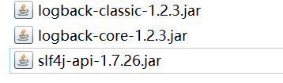
Logback快速入门
目的：使用Logback日志框架，纪录系统的运行信息。
实现步骤：
①：导入Logback框架到项目中去。在项目下新建文件夹lib，导入Logback的jar包到该文件夹下
②：将存放jar文件的lib文件夹添加到项目依赖库中去。
③：将Logback的核心配置文件logback.xml直接拷贝到src目录下（必须是src下）。
④：创建Logback框架提供的Logger日志对象，后续使用其方法记录系统的日志信息。
public static final Logger LOGGER = LoggerFactory.getLogger(“类名");

Slide 42
使用Logback的开发步骤是怎么样的?
①：在项目下新建文件夹lib，导入Logback的相关jar包到该文件夹下，并添加到项目库中去。
②：必须将Logback的核心配置文件logback.xml直接拷贝到src目录下。
③：在代码中获取日志的对象
④：调用日志对象的方法记录日志信息

Slide 43
异常
日志技术
日志是什么
日志技术体系、Logback概述
Logback快速入门
Logback配置详解-输出位置、格式设置
Logback配置详解-日志级别设置
阶段项目实战

Slide 44
对Logback日志框架的控制，都是通过核心配置文件logback.xml来实现的。
Logback日志输出位置、格式设置：
通过logback.xml 中的<append>标签可以设置输出位置。
通常可以设置2个日志输出位置：一个是控制台、一个是系统文件中
输出到控制台的配置标志
<appender name="CONSOLE" class="ch.qos.logback.core.ConsoleAppender">
输出到系统文件的配置标志
<appender name="FILE" class="ch.qos.logback.core.rolling.RollingFileAppender">
Notes:
通过主界面，引导到项目展示，项目在idea中准备好，先说由几个java文件组成，在简单说说这两个文件中干了什么。然后展示

Slide 45
在核心配置文件Logback.xml中可以配置的日志方向有哪些？
输出到控制台的配置标志
<appender name="CONSOLE“ …
输出到系统文件的配置标志
<appender name=“FILE” …

Slide 46
异常
日志技术
日志是什么
日志技术体系、Logback概述
Logback快速入门
Logback配置详解-输出位置、格式设置
Logback配置详解-日志级别设置
阶段项目实战

Slide 47
1、如果系统上线后想关闭日志，或者只想记录一些错误的日志信息，怎么办？
可以通过设置日志的输出级别来控制哪些日志信息输出或者不输出。

Slide 48
日志级别
ALL 和 OFF分别是打开、及关闭全部日志信息。
除此之外，日志级别还有： TRACE < DEBUG < INFO < WARN < ERROR ; 默认级别是DEBUG，对应其方法
作用：当在logback.xml文件中设置了某种日志级别后，系统将只输出当前级别，以及高于当前级别的日志。
具体在<root level=“INFO”>标签的level属性中设置指定系统的日志级别。
<root level=“INFO"> <appender-ref ref="CONSOLE"/> <appender-ref ref="FILE" /> </root>
Notes:
通过主界面，引导到项目展示，项目在idea中准备好，先说由几个java文件组成，在简单说说这两个文件中干了什么。然后展示

Slide 49
1、设置日志输出级别的作用是什么？
用于控制系统中哪些日志级别是可以输出的。
2、Logback的日志级别是什么样的？
ALL 和 OFF分别是打开全部日志和关闭全部日志
级别程度依次是：TRACE< DEBUG< INFO<WARN<ERROR
默认级别是debug（忽略大小写），只输出当前级别及高于该级别的日志

Slide 50
异常
日志技术
阶段项目实战
商品管理系统简介、项目功能演示
日志框架搭建、系统角色分析
首页设计、退出系统、商品信息展示
商品上架
商品下架
修改商品信息
查询商品信息（练习）

Slide 51
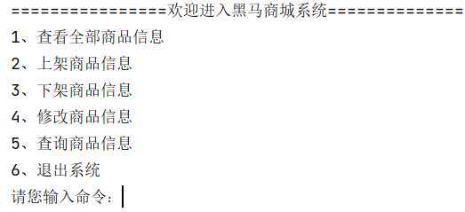
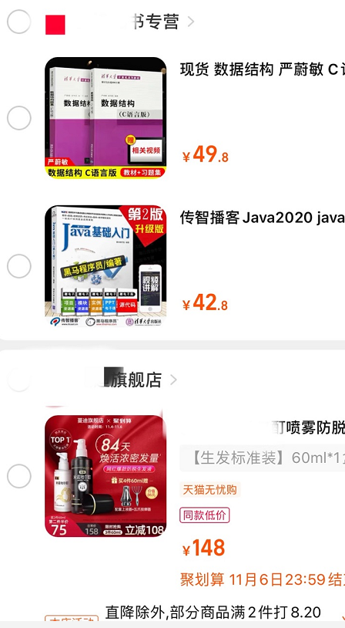
商品管理系统功能演示

Slide 52
商品管理系统技术选型分析：
面向对象编程
使用集合容器
系统包含了商品对象，对象需要存入到集合容器中去。
涉及到Map集合，List系列集合的各种使用
技术点分析
程序流程控制
使用常见API
需要结合分支、循环、跳转关键字等相关操作控制程序的业务逻辑。
业务数据的分析、处理，日期时间的处理，日志框架的使用等。

Slide 53
学习本项目，你将至少得到如下收获：
1、优秀的面向对象编程能力。
2、 清晰、缜密的业务、数据分析能力。
4、形成良好的编码习惯，获得一定的编程经验。
3、提升了编程思维和编程能力。

Slide 54
日志框架
阶段项目实战
商品管理系统简介、项目功能演示
日志框架搭建、系统角色分析
首页设计、退出系统、商品信息展示
商品上架
商品下架
修改商品信息（练习）
查询商品信息（练习）

Slide 55
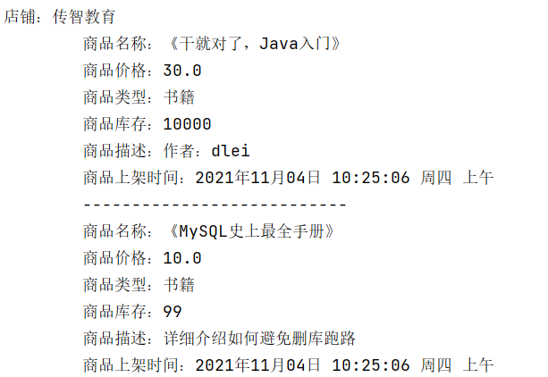
日志框架搭建、系统对象设计
集成日志框架、用于后期记录日志信息。
定义一个商品类，用于后期创建商品对象，封装商品信息。
定义一个静态的Map集合用于存储商品，键是店铺名称，值是其商品橱柜。
Notes:
通过主界面，引导到项目展示，项目在idea中准备好，先说由几个java文件组成，在简单说说这两个文件中干了什么。然后展示

Slide 56
1、商品信息准备如何进行封装？
定义了Article商品类，后期创建商品对象封装商品信息。
2、系统准备如何存储全部店家和其商品信息的？
定义一个静态的Map集合用于存储的，键是店铺名称，值是其商品橱柜。
Map<String,List<Article>>
Notes:
通过主界面，引导到项目展示，项目在idea中准备好，先说由几个java文件组成，在简单说说这两个文件中干了什么。然后展示

Slide 57
日志框架
阶段项目实战
商品管理系统简介、项目功能演示
日志框架搭建、系统角色分析
首页设计、退出系统、商品信息展示
商品上架
商品下架
修改商品信息（练习）
查询商品信息（练习）

Slide 58
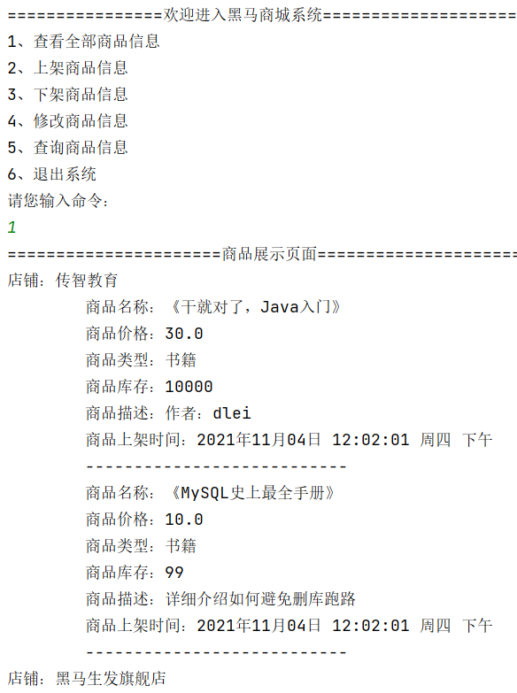
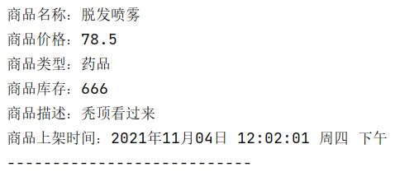
首页展示、退出系统、商品详情展示
首页展示：展示命令，用switch分支判断用户的选择。
展示系统全部店家、商品详情：必须展示成指定格式。
退出功能：就是干掉当前程序。
Notes:
通过主界面，引导到项目展示，项目在idea中准备好，先说由几个java文件组成，在简单说说这两个文件中干了什么。然后展示

Slide 59
1、系统是怎样展示出全部店家和商品信息的？
遍历存储店家和商品的Map<String,List<Article>> 集合。
Notes:
通过主界面，引导到项目展示，项目在idea中准备好，先说由几个java文件组成，在简单说说这两个文件中干了什么。然后展示

Slide 60
日志框架
阶段项目实战
商品管理系统简介、项目功能演示
日志框架搭建、系统角色分析
首页设计、退出系统、商品信息展示
商品上架
商品下架
修改商品信息（练习）
查询商品信息（练习）

Slide 61
商品上架
商品上架：就是指定店铺，添加一个新的商品信息给它。
如果店铺存在：则给其添加一个新的商品对象。
如果店铺不存在：则添加一个新店铺，并给其添加一个新的商品对象。
Notes:
通过主界面，引导到项目展示，项目在idea中准备好，先说由几个java文件组成，在简单说说这两个文件中干了什么。然后展示

Slide 62
1、商品上架是如何实现的，简述一下实现的思路？
让用户输入店铺名称，判断店铺是否存在。
店铺存在，或者其橱柜
店铺不存在，创建新橱柜，加入店铺和橱柜到Map集合中去
为店铺的橱柜添加一个新的商品对象。
Notes:
通过主界面，引导到项目展示，项目在idea中准备好，先说由几个java文件组成，在简单说说这两个文件中干了什么。然后展示

Slide 63
日志框架
阶段项目实战
商品管理系统简介、项目功能演示
日志框架搭建、系统角色分析
首页设计、退出系统、商品信息展示
商品上架
商品下架
修改商品信息（练习）
查询商品信息（练习）

Slide 64
商品下架
商品下架：就是指定店铺，并指定一个商品，从该店铺的橱柜中删除该商品。
Notes:
通过主界面，引导到项目展示，项目在idea中准备好，先说由几个java文件组成，在简单说说这两个文件中干了什么。然后展示

Slide 65
1、商品下架是如何实现的，简述一下实现的思路？
先让用户输入店铺，获取其橱柜。
如果橱柜存在，再让用户录入商品名称。
根据商品名称和店铺名称查询出该商品对象。
再从橱柜中删除该商品对象即可。
Notes:
通过主界面，引导到项目展示，项目在idea中准备好，先说由几个java文件组成，在简单说说这两个文件中干了什么。然后展示

Slide 66
日志框架
阶段项目实战
商品管理系统简介、项目功能演示
日志框架搭建、系统角色分析
首页设计、退出系统、商品信息展示
商品上架
商品下架
修改商品信息（练习）
查询商品信息（练习）

